Slide 1
PCI pour la maladie à virus Ebola ou la maladie à virus de Marburg : facilitation de l’hygiène des mains
Établissements de santé à ressources limitées ou intermédiaires
Mise à jour : mars 2023
Notes:
Public visé : cette présentation porte sur ce que le personnel de gestion des établissements doit savoir sur la mise en place de stations d’hygiène des mains au sein de leurs établissements dans le cadre d’Ebola ou de Marburg. Pour obtenir des informations sur la façon de procéder à l’hygiène des mains, consultez la diapositive 5 du jeu de diapositives destiné aux PS – Hygiène des mains.
Veuillez noter que les thèmes portant sur la prévention et le contrôle des infections (PCI) pour Ebola ou Marburg sont présentés de manière séquentielle, étant entendu que les participants progresseront tout au long de la série. Cependant, vous pouvez mélanger et combiner des contenus pour répondre aux besoins des participants, et vous devrez peut-être ajuster l’exemple de script ci-dessous en conséquence.
Texte :
Bienvenue ! Aujourd’hui, nous traiterons de la facilitation de l’hygiène des mains au sein des établissements de santé où vous travaillez dans le cadre d’Ebola ou de Marburg par la mise en place de stations d’hygiène des mains.

Slide 2
Objectifs d’apprentissage
À l’issue de cette présentation, les participants seront en mesure :
  d’expliquer pourquoi la facilitation de l’hygiène des mains dans les établissements de santé est importante dans le cadre d’Ebola ou de Marburg ;
  d’indiquer au moins trois éléments à prendre en compte pour faciliter une bonne hygiène des mains avec du savon et de l’eau.
Notes:
Texte :
Aujourd’hui, nous avons deux objectifs d’apprentissage. Au terme du temps que nous passerons ensemble, vous devrez être en mesure d’expliquer pourquoi il est important de faciliter l’hygiène des mains dans les établissements de santé dans le cadre d’Ebola ou de Marburg et d’indiquer au moins trois éléments à prendre en compte pour faciliter une bonne hygiène des mains avec du savon et de l’eau.

Slide 3
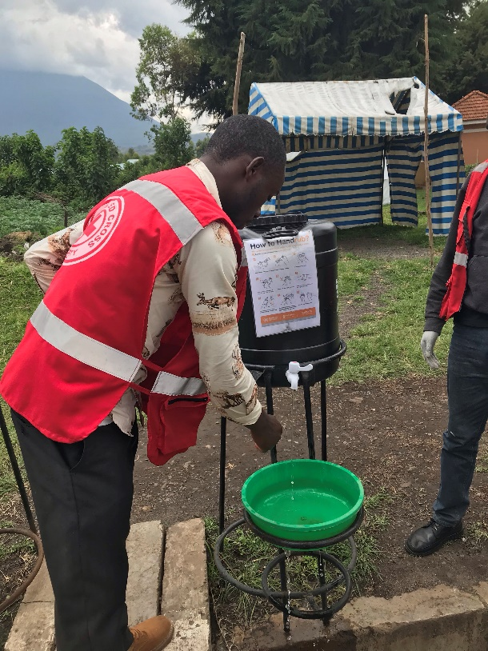
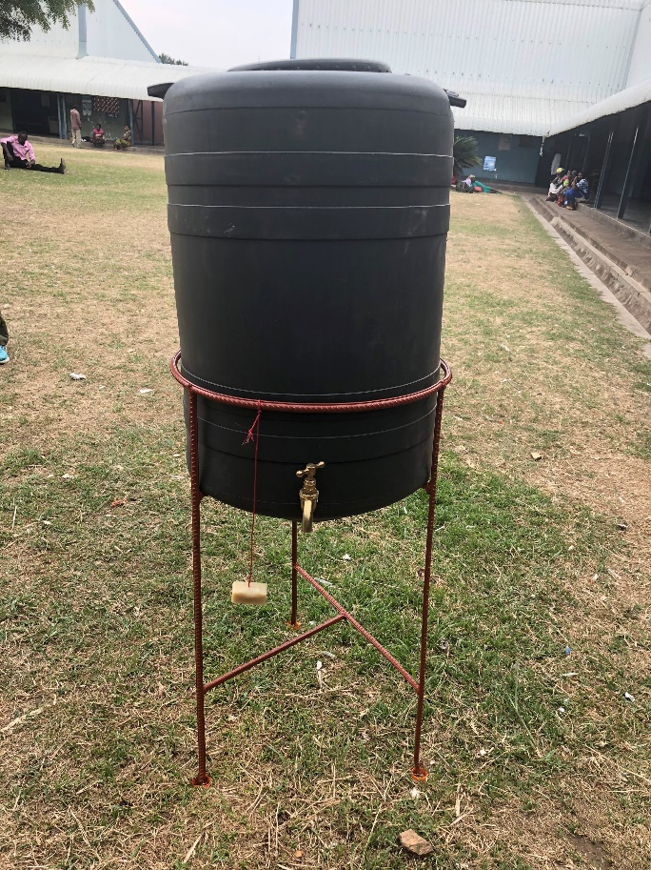
Définition : hygiène des mains
L’hygiène des mains est le terme général utilisé pour le nettoyage des mains, que ce soit à l’aide de savon et d’eau, d’une solution hydroalcoolique pour les mains ou d’un lavage chirurgical des mains
Lavage des mains = savon + eau
Friction des mains = solution hydroalcoolique pour les mains
Notes:
Texte :
Pour commencer, examinons quelques définitions d’expressions que j’utiliserai dans la présentation d’aujourd’hui. D’abord, l’hygiène des mains est le terme général utilisé pour le nettoyage des mains, que ce soit à l’aide de savon et d’eau, d’une solution hydroalcoolique pour les mains ou d’un lavage chirurgical des mains. Dans les documents techniques, vous pouvez voir des références au lavage des mains, qui implique l’utilisation d’eau et de savon, et au frottage des mains, qui implique l’utilisation d’un produit à base d’alcool pour les mains.

Slide 4
Définition : station d’hygiène des mains
Les stations d’hygiène des mains sont des zones dédiées permettant aux personnes d’accéder à des produits comme les rince-mains à base d’alcool ou du savon et de l’eau pour nettoyer leurs mains.
Notes:
Texte :
Une autre expression à connaître est celle de station d’hygiène des mains. Les stations d’hygiène des mains sont des zones dédiées permettant aux personnes d’accéder à des produits comme les rince-mains à base d’alcool ou du savon et de l’eau pour nettoyer leurs mains.
Ces photos illustrent quelques exemples de stations d’hygiène des mains que vous avez peut-être l’habitude de voir dans votre établissement. En général, ces stations comprennent un seau, parfois avec un bac à déchets. Vous verrez souvent des seaux d’eau avec du savon suspendu à côté, ou de l’eau chlorée dans les seaux : nous en parlerons plus tard. Les stations d’hygiène des mains peuvent également être équipées de distributeurs de solution hydroalcoolique pour les mains ou d’un évier avec du savon disponible pour utilisation.

Slide 5
L’hygiène des mains dans votre établissement
Solution hydroalcoolique pour les mains, savon et eau, et/ou chlore ?
Environ combien de stations d’hygiène des mains disponibles ?
Emplacement des stations d’hygiène des mains ?
Notes:
Activation des connaissances de base.
L’un des principaux avantages de travailler avec des apprenants adultes est qu’ils ont sans doute déjà des connaissances ou une expérience en rapport avec le sujet que vous enseignez. L’activation des connaissances acquises permet aux apprenants de relier le nouvel apprentissage à ce qu’ils savent déjà et peut les aider à mieux comprendre les nouvelles informations. Elle vous permet également, en tant que formateur, d’identifier des lacunes dans les connaissances où vous devrez peut-être passer plus de temps ou sur lesquelles vous devrez mettre davantage l’accent lors de votre enseignement. Voyez cette diapositive comme une opportunité de permettre aux apprenants de faire part de ce qu’ils savent déjà.
Texte :
Avant de commencer, j’aimerais que vous preniez un moment pour penser aux stations d’hygiène des mains dans votre établissement tout de suite. Votre établissement propose-t-il une solution hydroalcoolique pour les mains, du savon et de l’eau, et/ou du chlore aux stations d’hygiène des mains ? Combien de stations d’hygiène des mains environ sont-elles disponibles dans votre établissement ou dans la/les partie(s) de l’établissement où vous travaillez et que vous connaissez ? Où se trouvent les stations d’hygiène des mains ?
[Donnez aux participants une minute ou deux pour réfléchir à leurs réponses ou les rédiger.]
Maintenant que vous avez pris un moment pour y réfléchir, nous allons aborder la question de savoir pourquoi l’hygiène des mains est importante dans le cadre d’Ebola ou de Marburg et évoquer quelques meilleures pratiques en matière d’hygiène des mains. Au terme de la présentation, nous reviendrons à la réflexion sur l’hygiène des mains dans le cadre de votre/vos établissement(s) spécifique(s).

Slide 6
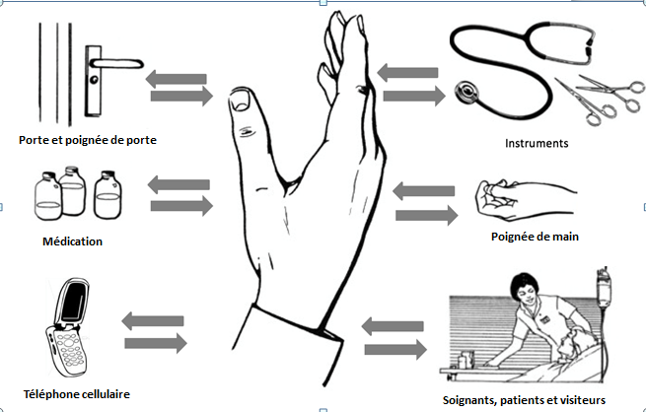
Pourquoi l’hygiène des mains ?
Équipement et instruments
Poignées de porte
Flacons de médicament
Mains
Téléphones
Agents de santé, patients et visiteurs
Notes:
Texte :
Cette image ne présente que quelques exemples des nombreux objets que vous et les autres dans votre établissement pouvez toucher au cours d’un jour de travail type. Comme l’indiquent les flèches sur cette image, le fait de toucher des personnes, des objets et des surfaces permet le transfert d’agents pathogènes de vous à eux et d’eux à vous.
Si vous touchez des surfaces souillées, par exemple une poignée de porte, un équipement médical ou votre téléphone, et touchez ensuite vos yeux, votre nez ou votre bouche, vous risquez de contracter des agents pathogènes, y compris la maladie à virus de Marburg. Les agents pathogènes peuvent également être transmis par les mains à d’autres personnes, y compris des patients, si vous touchez une surface souillée et touchez ensuite une autre personne ou un dispositif médical.
Un examen systématique récent par Selvaraj et al. a montré qu’une hygiène des mains inadéquate constituait l’un des facteurs fréquents de l’exposition à Ebola ou Marburg lors de l’administration des soins de santé.
L’hygiène des mains est un geste simple qui peut faire une grande différence pour assurer votre propre protection, ainsi que celle de vos collègues et vos patients, contre Ebola ou Marburg. En vous protégeant contre la maladie, vous contribuez à la protection de votre famille, de vos amis et des autres membres de votre communauté.
En mettant en place des stations d’hygiène des mains et en assurant leur maintenance de manière appropriée, vous contribuez à faire en sorte que vous et les autres puissiez nettoyer les mains régulièrement.
Référence:
J Infect Dis. 2018 Nov 22;218(suppl_5):S679-S689. ​
Infection Rates and Risk Factors for Infection Among Health Workers During Ebola and Marburg Virus Outbreaks: A Systematic Review.​
Selvaraj SA, et al. [PMID: 30202878]

Slide 7
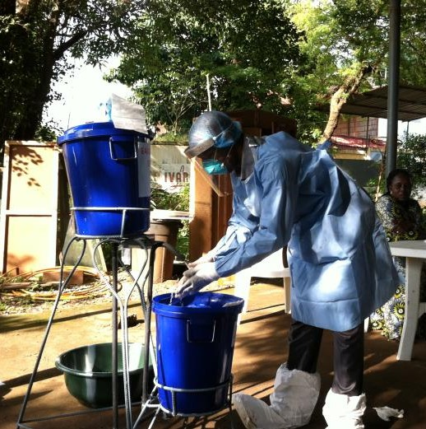
Options d’hygiène des mains
Solution désinfectante hydroalcoolique
Savon et eau
Chlore (pas recommandé)
Notes:
Texte :
Il existe plusieurs options d’hygiène des mains différentes que votre établissement peut proposer, notamment une solution hydroalcoolique pour les mains, du savon et de l’eau, et du chlore. Aujourd’hui, nous discuterons des considérations spécifiques à chacune de ces options, y compris pourquoi le chlore n’est pas recommandé.
Source de l’image : Details - Public Health Image Library(PHIL) (cdc.gov)

Slide 8
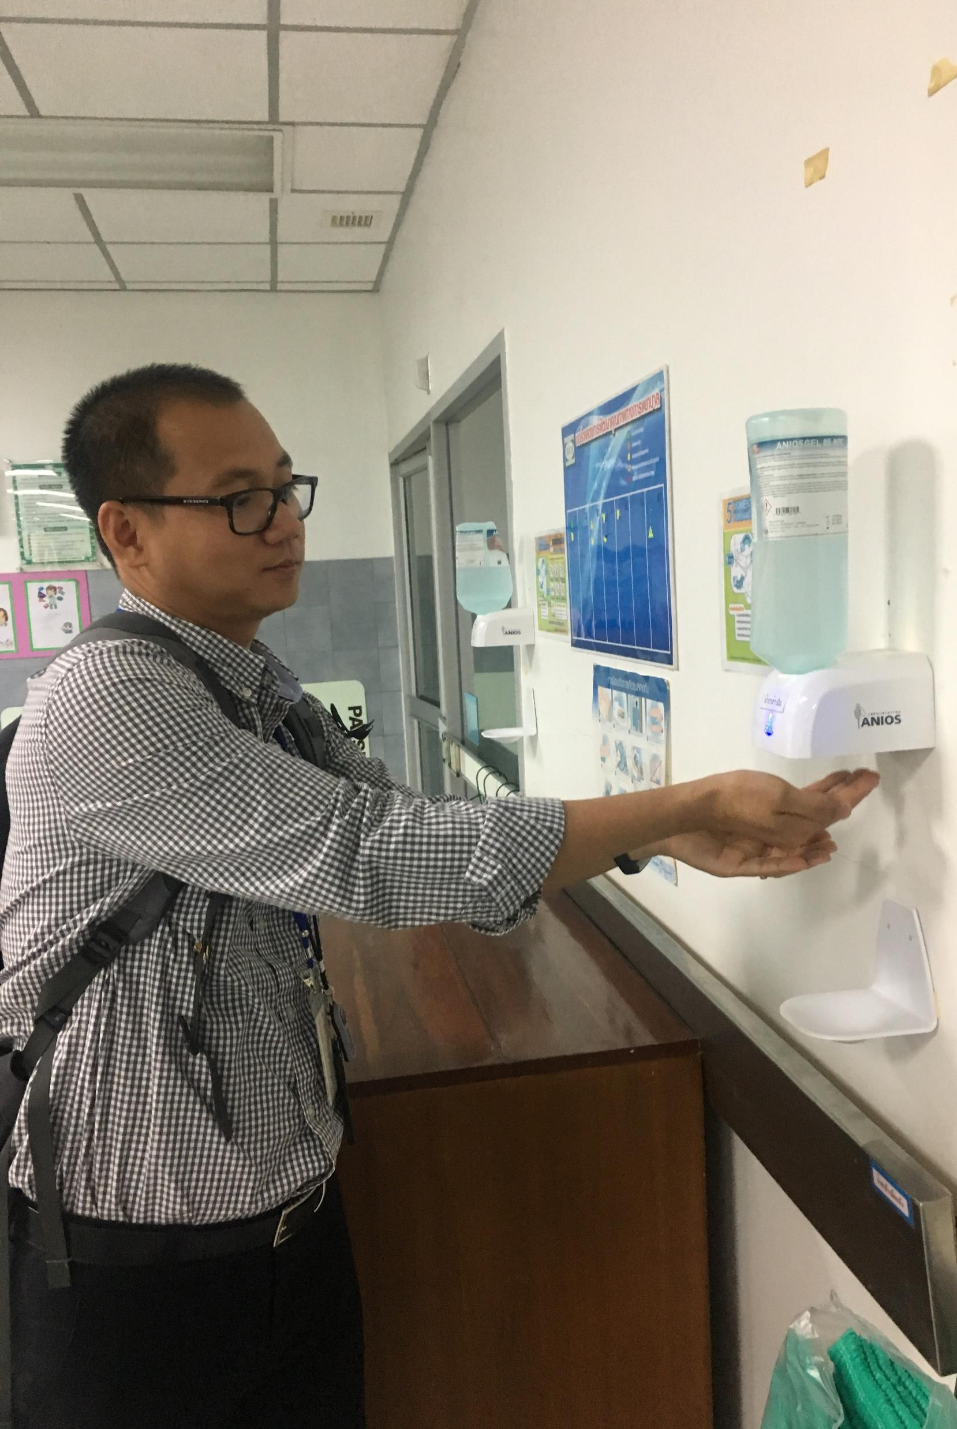
Utilisation d’une solution hydroalcoolique pour les mains
Méthode préférée de l’Organisation mondiale de la Santé pour l’hygiène des mains
Le maintien d’un bon remplissage des distributeurs doit être une tâche officielle soutenue par l’établissement
Notes:
Texte :
Commençons par la solution hydroalcoolique pour les mains. Compte tenu de l’accès variable à l’eau potable dans le monde, l’Organisation mondiale de la santé privilégie l’utilisation de solutions désinfectantes hydroalcooliques pour l’hygiène des mains.
Le maintien d’un bon remplissage des distributeurs doit être une tâche officielle soutenue par l’établissement.

Slide 9
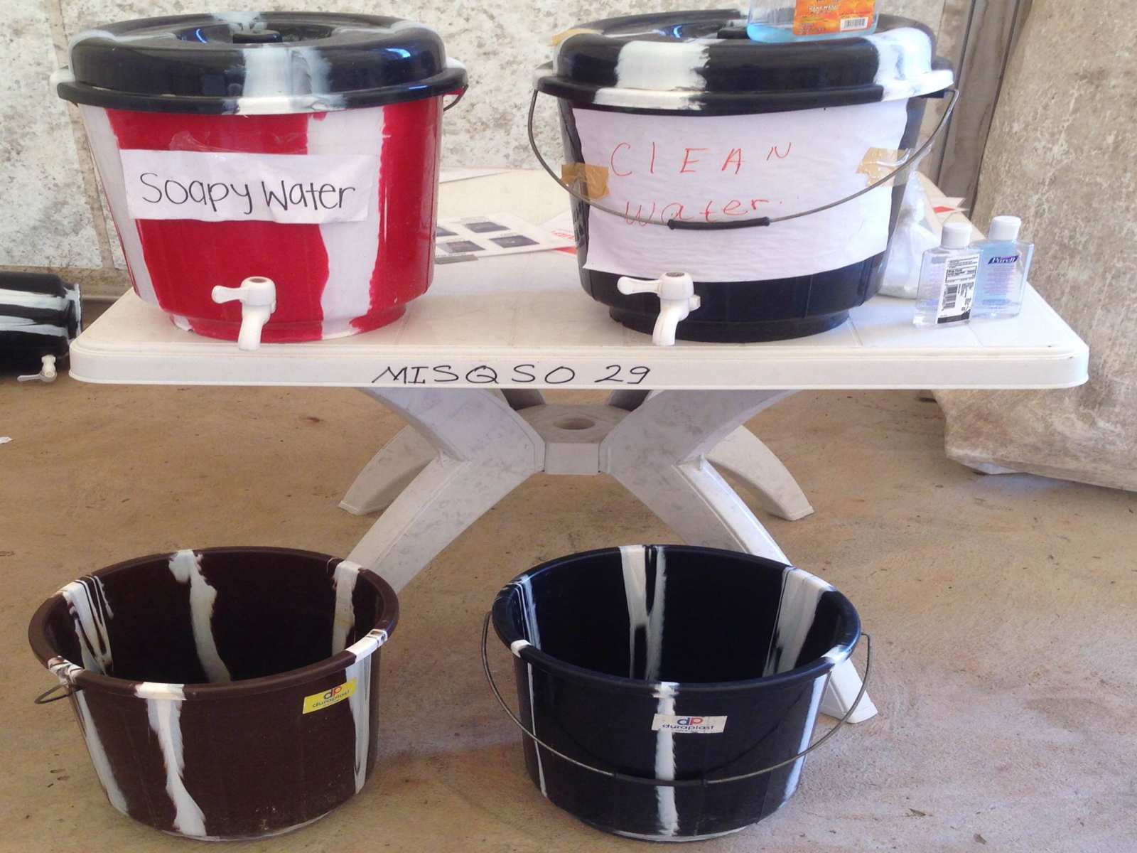
Utilisation du savon et de l’eau pour l’hygiène des mains
En cas d’utilisation d’un seau avec de l’eau savonneuse, un autre seau d’eau non savonneuse est nécessaire pour se rincer les mains
En cas d’utilisation de barres de savon, stockez les barres de savon de sorte que de l’eau ne puisse pas s’accumuler sous elles
Notes:
Texte :
Si votre établissement propose du savon et de l’eau pour l’hygiène des mains, vous devrez garder à l’esprit quelques éléments.
D’abord, si un seau avec de l’eau savonneuse est prévu pour laver les mains, un autre seau doit également être prévu avec de l’eau propre non savonneuse, afin que les gens puissent se rincer les mains après le lavage. C’est ce que vous voyez sur la photo à gauche.
Certains établissements peuvent utiliser du savon en barres. Dans ces cas, vous devrez réfléchir au mode de stockage du savon. Par exemple, vous ne souhaitez pas que de l’eau s’accumule sous les barres de savon, parce que cette situation peut créer un biofilm. Vous pouvez voir dans la photo à droite que l’établissement a choisi d’accrocher le savon sur le seau d’eau.

Slide 10
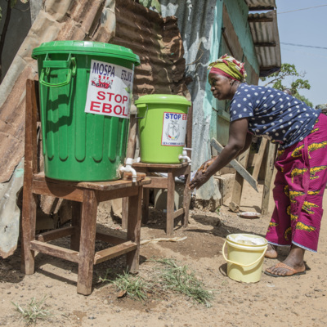
Utilisation du chlore pour l’hygiène des mains
PAS recommandé en routine¹
Solution provisoire en l’absence de tout autre produit d’hygiène des mains
  Hypochlorite de sodium à 500 ppm (0,05 %)
Considérations :
  Produit/concentration de départ
  Dilution (bon calcul)
  Préparation journalière
  Stockage (à l’abri de la lumière)
¹WHO Guideline on hand hygiene in health care in the context of filovirus disease outbreak response : rapid advice guideline (Ligne directrice de l’OMS sur hygiène des mains au cours des soins dans le cadre de la réponse à une flambée épidémique de maladie à filovirus: guide de conseils rapides), novembre 2014
http://cdcmuseum.org/exhibits/show/ebola/public-health/ipc/handwashing
Notes:
Texte :
Maintenant, parlons de l’utilisation du chlore pour l’hygiène des mains. Le chlore n’est pas recommandé pour l’hygiène des mains. Toutefois, en l’absence de tout autre produit d’hygiène des mains, il peut être utilisé comme solution provisoire. S’il est utilisé, le chlore doit être de l’hypochlorite de sodium à 500 ppm ; en d’autres termes, il doit avoir une concentration de 0,05 %, parce qu’il s’agit de la concentration nécessaire pour tuer certains types de virus, notamment Ebola ou Marburg, sur les mains.
Le chlore n’est pas toujours le même. Il existe différentes concentrations et différentes formulations, et la façon dont le produit est dilué a son importance. Les personnes qui s’occupent de la dilution doivent s’assurer qu’elle soit effectuée correctement : la concentration ne doit pas être trop forte (risque de blessure aux mains) ou trop faible (sans quoi le chlore pourrait s’avérer inutile).
Le chlore n'est pas non plus idéal car il doit être préparé quotidiennement, perd de sa force avec le temps et doit être protégé de la lumière : vous le verrez souvent dans des seaux couverts.
Encore une fois, le chlore n’est qu’une solution provisoire jusqu’à ce que l’établissement puisse collaborer avec des chaînes d’approvisionnement pour obtenir du savon et de l’eau ou une solution hydroalcoolique pour les mains si possible.

Slide 11
Considérations sur le savon/l’eau et le chlore
Fermeture du robinet sans contamination des mains
Serviettes à usage unique préférées pour le séchage ; les serviettes partagées peuvent être contaminées
Le maintien d’un bon remplissage des seaux doit être une tâche officielle soutenue par l’établissement
Notes:
Texte :
En cas d'utilisation de savon et d’eau ou de chlore pour l’hygiène des mains, vous devrez tenir compte de quelques éléments :
D’abord, les distributeurs prévus doivent permettre aux gens de fermer le robinet sans se contaminer les mains.
Si possible, des serviettes à usage unique doivent être prévues pour le séchage des mains parce que les serviettes partagées peuvent être contaminées.
Enfin, les seaux doivent rester bien remplis. Il doit s’agir d’une tâche officielle soutenue par votre établissement.

Slide 12
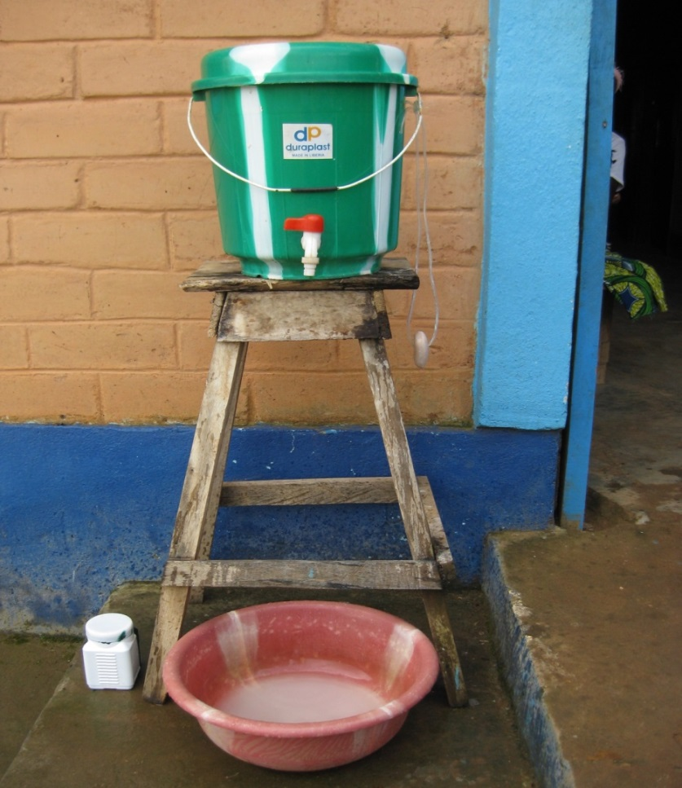
Emplacement des stations d’hygiène des mains
Entrées
Zones de dépistage
Zones de port de l’EPI
Zones de retrait de l’EPI
Zones d’isolement
Autres zones de soins des patients
Les stations doivent être placées aux entrées et dans les zones de soins des patients pour encourager une utilisation fréquente
Notes:
Texte :
Quel que soit le type de station d’hygiène des mains prévu, des stations seront nécessaires pour une utilisation aux entrées de l’établissement, dans les zones de dépistage, les zones de port et de retrait de l’EPI, les zones d’isolement et les autres zones de soins des patients. La mise à disposition de stations d’hygiène dans plusieurs zones peut encourager une utilisation fréquente.

Slide 13
Réflexion
Sur la base de nos discussions d’aujourd’hui…
Pouvez-vous citer de bonnes pratiques de votre établissement visant à faciliter l’hygiène des mains ?
Quelles sont deux choses que votre établissement pourrait faire différemment pour mieux faciliter l’hygiène des mains ?
Notes:
Réflexion: Encourage les participants à appliquer, analyser et/ou évaluer leurs acquis d’apprentissage, les aidant ainsi à approfondir leur compréhension du sujet et vous permettant aussi de vérifier leur compréhension de ce qu’ils ont appris.
Personnalisation : Aide les participants à se demander comment ce qu’ils ont appris s’applique à leurs situations en particulier. Lier l’apprentissage aux expériences personnelles aide les apprenants à mieux comprendre et mémoriser les idées enseignées.
Texte :
Maintenant que nous avons parlé de la facilitation de l’hygiène des mains pendant une flambée d’Ebola ou de Marburg, je voudrais vous inviter à réfléchir à nouveau sur Ie ou les établissement(s) où vous travaillez. Sur la base de ce que vous avez appris aujourd’hui, pouvez-vous citer quelques bonnes pratiques de votre établissement visant à faciliter l’hygiène des mains ? Quelles sont deux choses que votre établissement pourrait faire différemment pour mieux faciliter l’hygiène des mains ? Je vous donnerai quelques minutes pour discuter de vos réponses/les rédiger.
[Donnez aux participants plusieurs minutes pour discuter en petits groupes ou pour rédiger individuellement. Si le temps le permet, vous pourriez inviter des volontaires à faire part de leurs idées après leur avoir donné le temps de discuter en petits groupes ou de réfléchir individuellement.]

Slide 14
Points importants à retenir
Il est important de garder les mains propres pour contribuer à votre protection, ainsi qu’à celle de vos collègues, de vos patients et de votre communauté pendant une flambée d’Ebola ou de Marburg.
Une solution hydroalcoolique pour les mains est préférée pour l’hygiène des mains. Le chlore n’est pas recommandé.
Des stations d’hygiène des mains doivent être disponibles dans plusieurs zones pour encourager une utilisation fréquente.
Notes:
Texte :
Pour conclure, j’espère que vous retiendrez les éléments clés suivants de la session d’aujourd’hui.
D’abord, il est important de garder les mains propres pour contribuer à votre protection, à celle de vos collègues et de vos patients, ainsi qu’à celle des autres dans votre communauté, y compris les amis et la famille, pendant une flambée d’Ebola ou de Marburg.
Une solution hydroalcoolique pour les mains est préférée pour l’hygiène des mains. Le chlore n’est pas recommandé.
Enfin, des stations d’hygiène des mains doivent être disponibles dans plusieurs zones pour encourager une utilisation fréquente.

Slide 15
Merci !

